Slide 1
6种微博spammer账号检测器及其性能对比
侯胜滔 CS-46
郝亮亮 CS-43

Slide 2
概述
使用6种算法构建6个spammer账号分类器
分类属性贝叶斯
基于高斯分布的贝叶斯
基于多项式分布的贝叶斯
KNN
ID3决策树
CART决策树
对6种算法进行横向对比

Slide 3
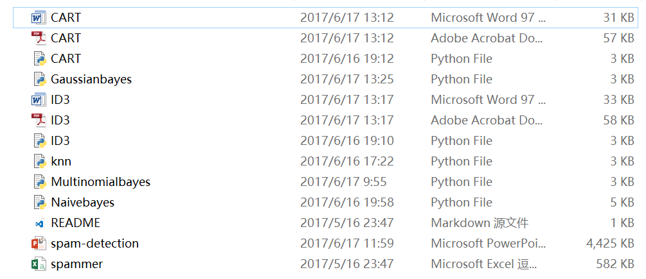
开发环境
不借助IDE, 纯Python开发

Slide 4
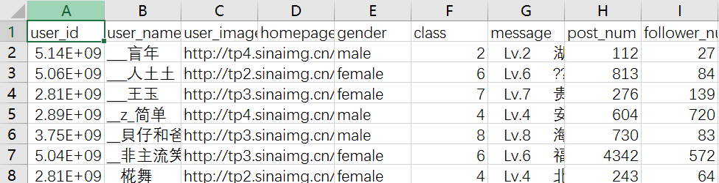
数据集
1716 行csv文件，一半spam账号，一半非spam账号
前7列属性无用，直接去掉，进一步筛选剩余25个属性。

Slide 5
数据集可视化分析- Content similar
spammer
非spammer

Slide 6
数据集可视化分析- URL
spammer
非spammer

Slide 7
数据集可视化分析- jing(#)
spammer
非spammer

Slide 8
对spammer账号的直观认识
一些特征
spammer会fellow很多人的账号
Spammer账号发weibo的时间段比较早
Spammer账号的url比例比较高
Spammer账号的jing比例比较高
Spammer账号的内容相似度比较高
Spammer账号发重复内容的可能性更大
Spammer账号发@的比例高

Slide 9
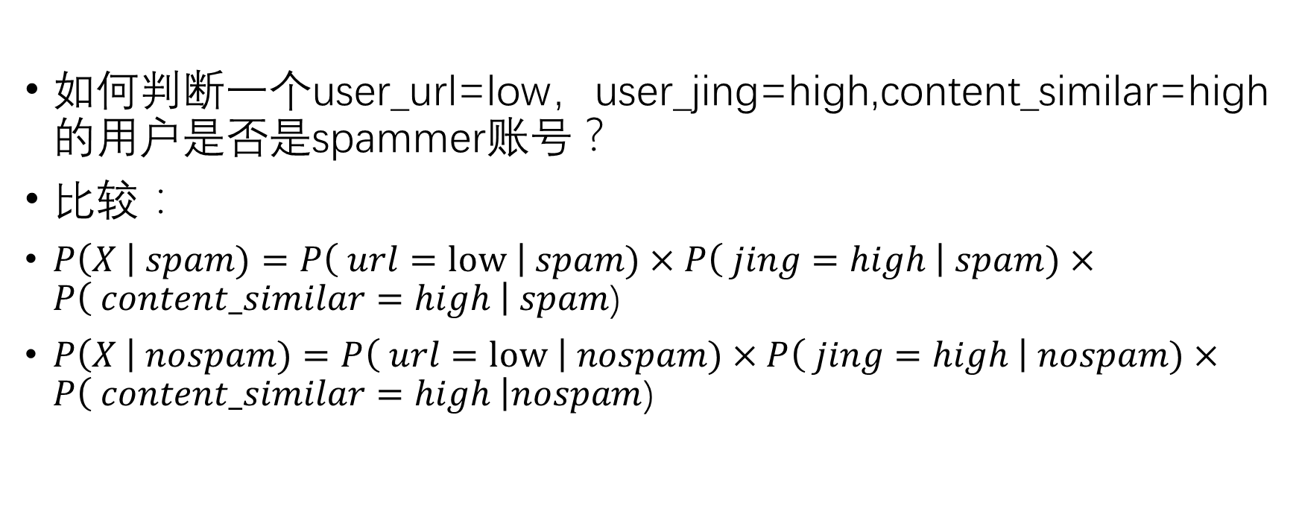
朴素贝叶斯-原理
如何判断一个user_url=low，user_jing=high,content_similar=high的用户是否是spammer账号？
比较：
$P\left(X \right| spam)=P\left( url=low \right| spam)×P\left( jing=high \right| spam)×P\left( content_similar=high \right| spam$)
$P\left(X \right| nospam)=P\left( url=low \right| nospam)×P\left( jing=high \right| nospam)×P\left( content_similar=high \right|nospam$)

Slide 10
如何确定阈值，以url为例
spam,url=high
nonspam,url=high
spam,url=high
nospam，url=low

Slide 11
朴素贝叶斯-划分训练集测试集
交叉验证
把数据集等分为10部分，每部分171~172项 .依次编号为1,2,3，4,5,6,7,8,9,10号子数据集。
重复十遍循环，
第一遍循环使用1号子数据集作为测试集，2-10号子数据集作为训练集
第二遍循环使用2号子数据集作为测试集，1, 3-10号子数据集作为训练集，依此类推。

Slide 12
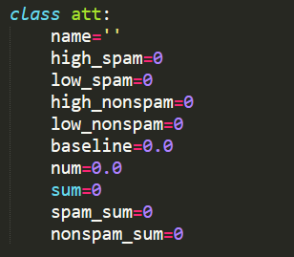
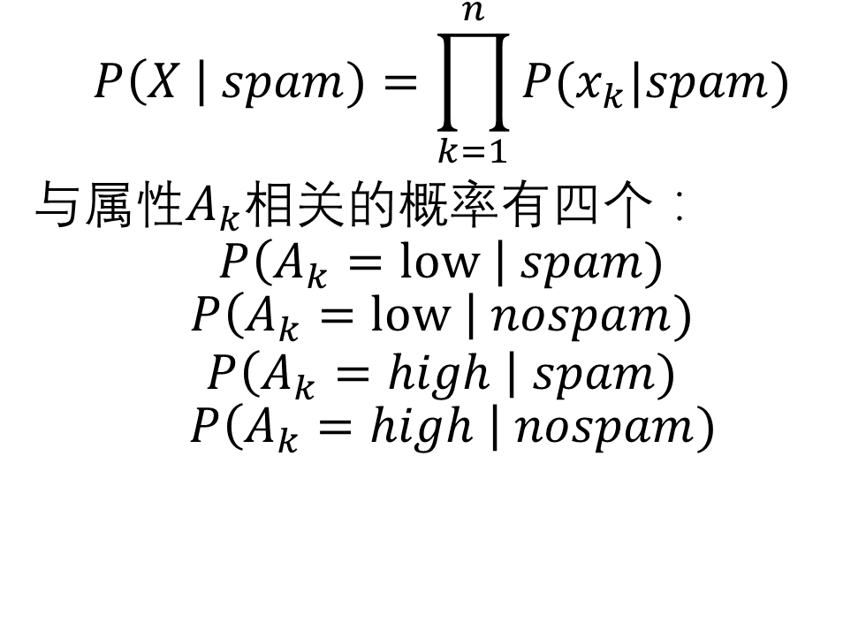
Naïve Bayes-实现原理
$$P\left(X \right| spam)=\prod_{k=1}^{n}{P(x_{k}|spam)}$$
与属性$A_{k}$相关的概率有四个$：$
$$P\left(A_{k}=low \right| spam)$$
$$P\left(A_{k}=low \right| nospam)$$
$$P\left(A_{k}=high \right| spam)$$
$$P\left(A_{k}=high \right| nospam)$$
用一个结构体数组存放统计值，traning的过程就是得出各个属性4个概率的过程

Slide 13
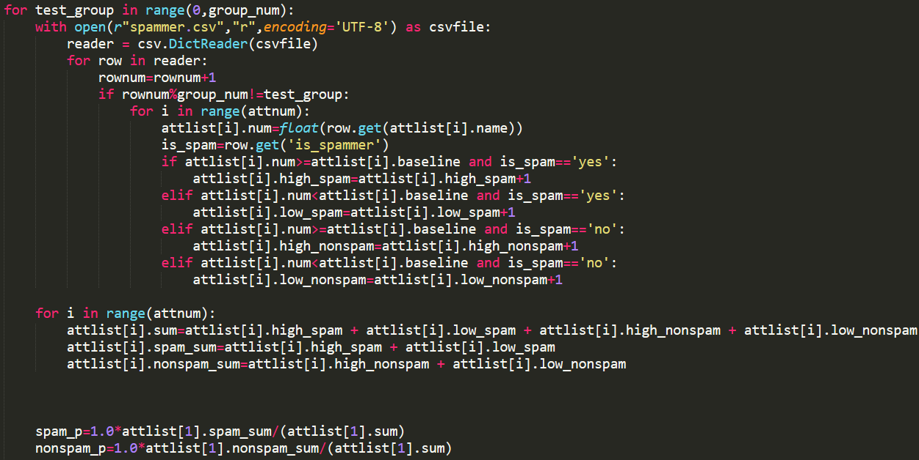
实现-training

Slide 14
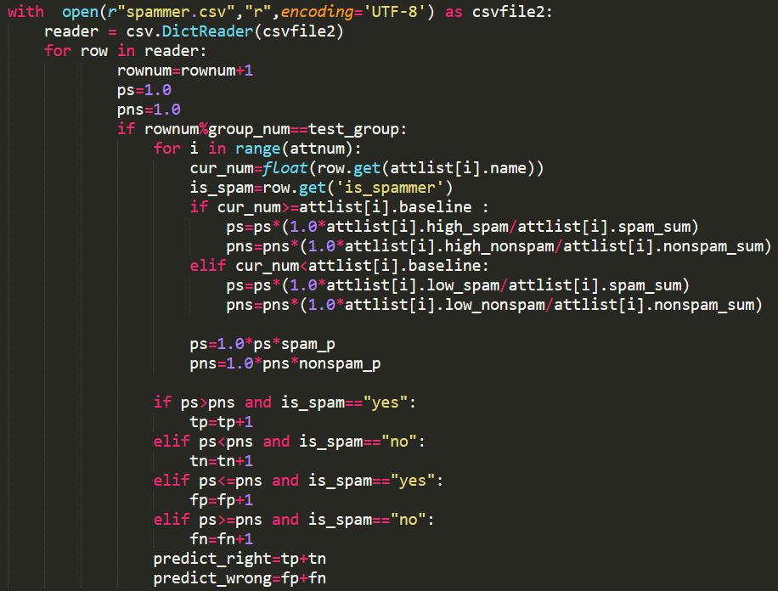
实现-testing

Slide 15
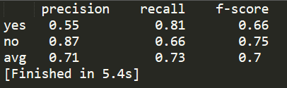
贝叶斯结果
precision-yes：检测为spammer账号的数据中有多少真的是spammer账号
recall-yes：spammer账号被检测出来的概率

Slide 16
高斯分布的贝叶斯
若A_{k} 是连续值, P(x_{k}|C_{i}) 通常基于均值μ 标准差σ 的高斯分布计算

Slide 17
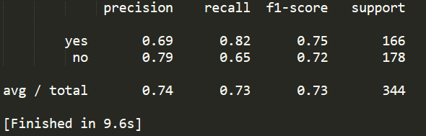
高斯分布的贝叶斯结果

Slide 18
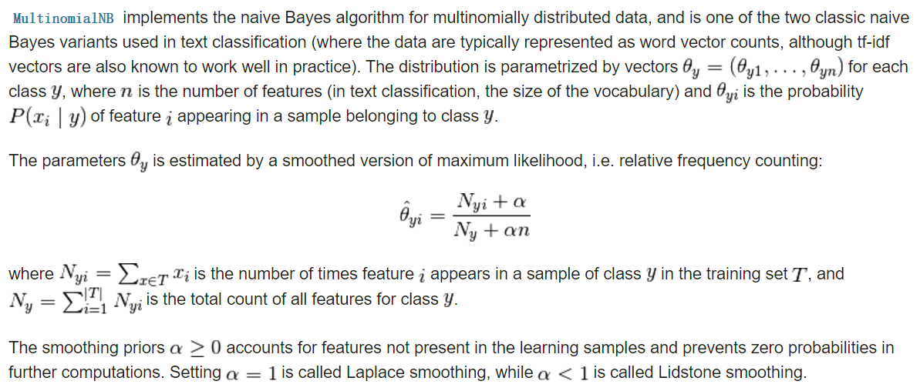
基于多项式分布的贝叶斯

Slide 19
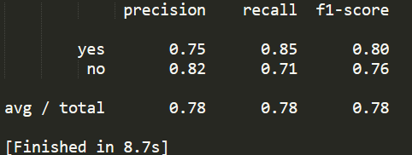
基于多项式分布的贝叶斯-结果

Slide 20
KNN算法
25维空间，对于每行账户，统计计算离它最近的k个账号中spammer账号与非spammer账号的计数值，将其归类为计数值较大的类别
时间复杂度最大，因为对于每行数据，都要遍历全部的行

Slide 21
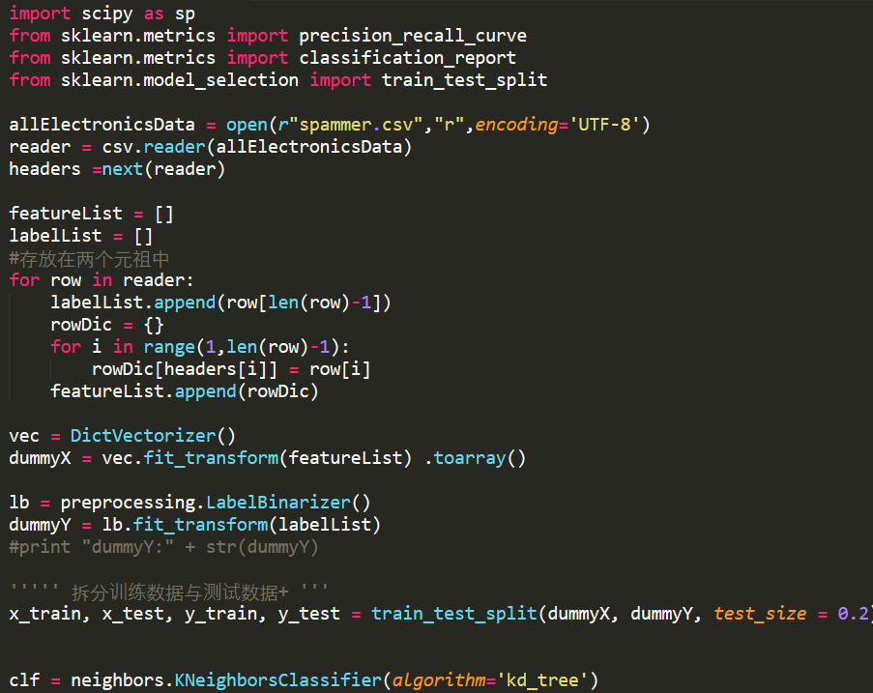
KNN实现

Slide 22
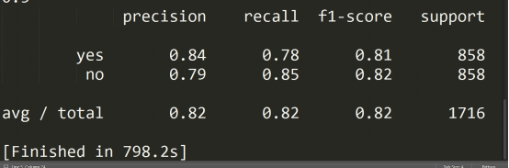
KNN结果

Slide 23
决策树ID3
ID3算法(Iterative Dichotomiser 3 迭代二叉树3代)是一个由Ross Quinlan发明的决策树算法。
ID3在各级节点上选择属性，用信息增益作为属性选择标准
建立在奥卡姆剃刀的基础上：越是小型的决策树越优于大的决策树
奥卡姆剃刀(Occam's Razor)常用于两种假说的取舍上：如果对于同一现象有两种不同的假说，应采取比较简单的那一种

Slide 24
决策树ID3
信息增益倾向于特征取值的数目较多的特征，这样不太合理。
ID3算法对噪声较为敏感。
ID3算法由于其理论的清晰，方法简单，学习能力强，适于处理大规模的学习问题，得到极大的关注。

Slide 25
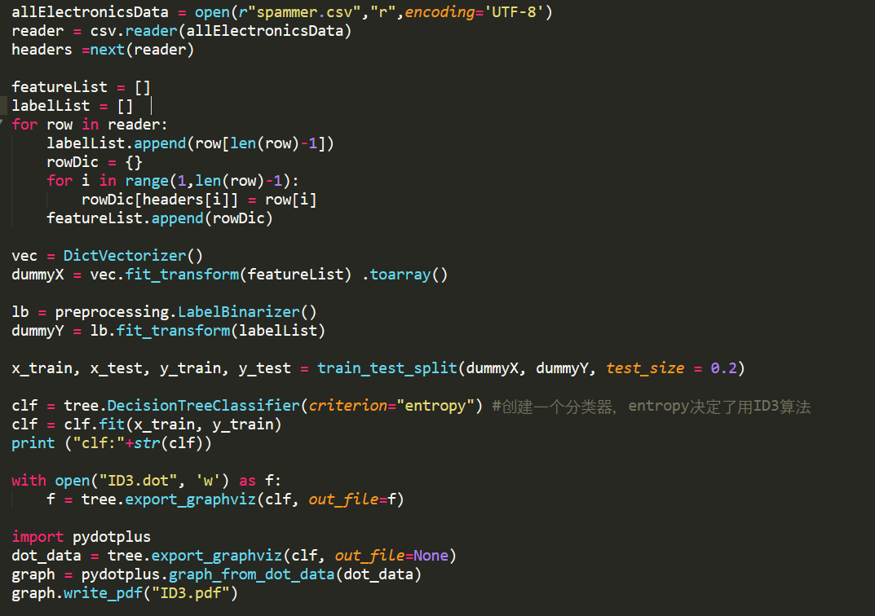
ID3实现

Slide 26
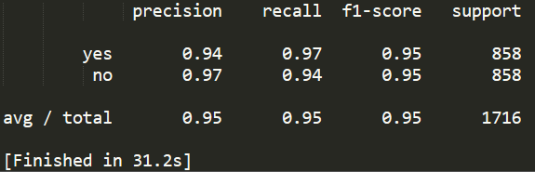
ID3结果

Slide 27
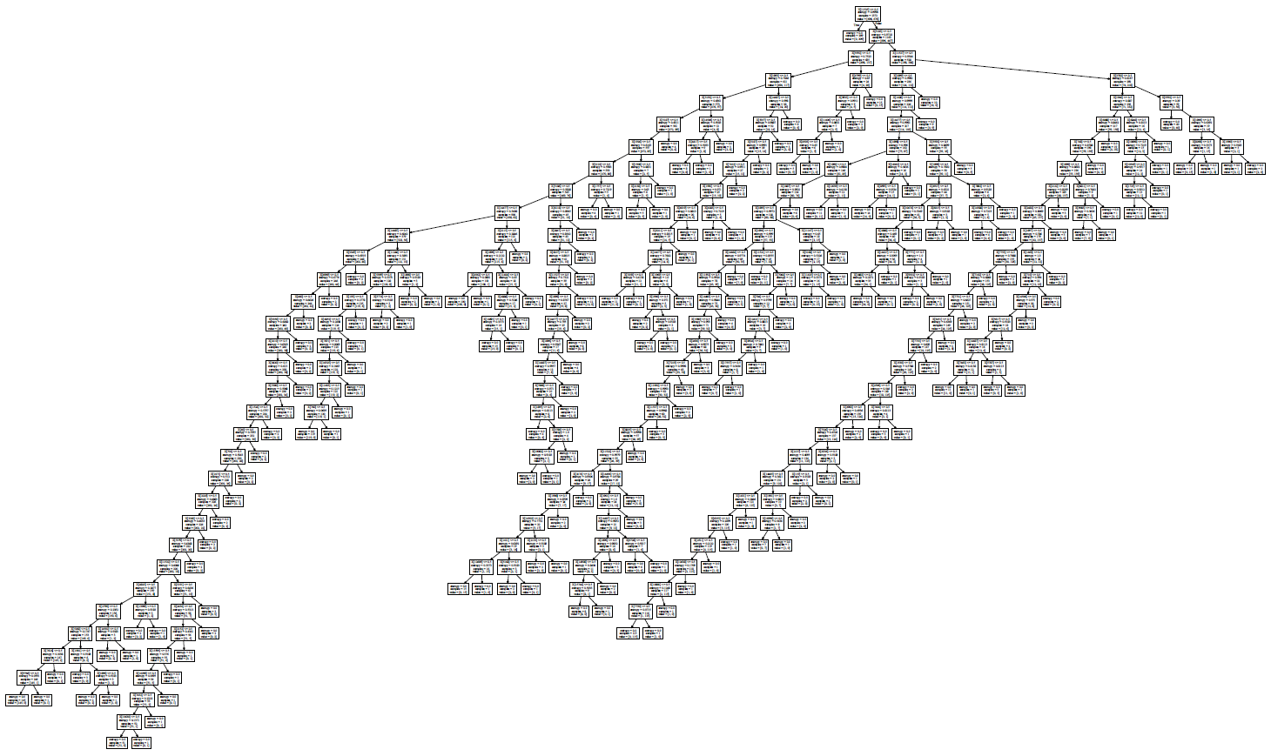
ID3结果-决策树外形

Slide 28
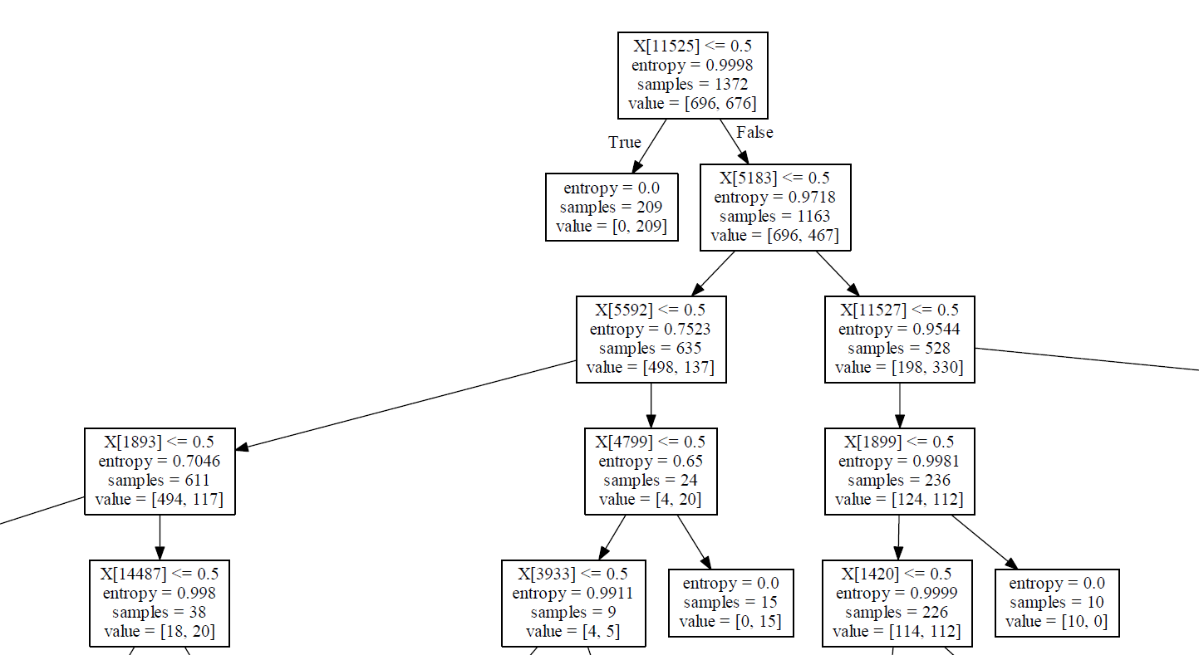
ID3结果-决策树外形（局部）

Slide 29
决策树CART
CART(Classification and Regression Trees)算法是由L.Breiman，J.Friedman，R.Olshen和C.Stone在著作Classification and regression trees中提出的一种二叉决策树算法。
CART算法与Quinlan提出的ID3算法和C4.5不同的是，使用的属性度量标准是Gini指标。

Slide 30
决策树CART
由于二叉树不易产生数据碎片，精确度往往也会高于多叉树，所以CART算法采用了二元划分，在分支节点上进行Gini值的测试，如果满足一定纯度则划分到左子树，否则划分到右子树，最终生成一棵二叉决策树。
在只有二元分裂的时候，对于训练数据集D中的属性A将D分成的D₁和D₂，则给定划分D的Gini指标如下公式：

Slide 31
决策树CART
对于离散值属性，在算法中递归的选择该属性产生最小Gini指标的子集作为它的分裂子集。
对于连续值属性，必须考虑所有可能的分裂点。其策略类似于ID3中介绍的信息增益处理方法

Slide 32
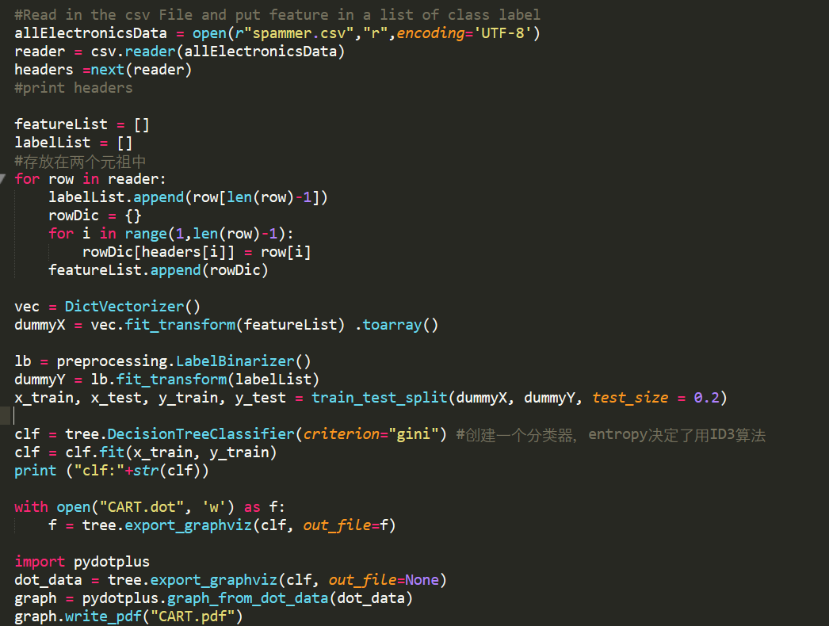
CART实现

Slide 33
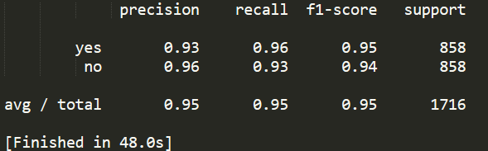
CART结果

Slide 34
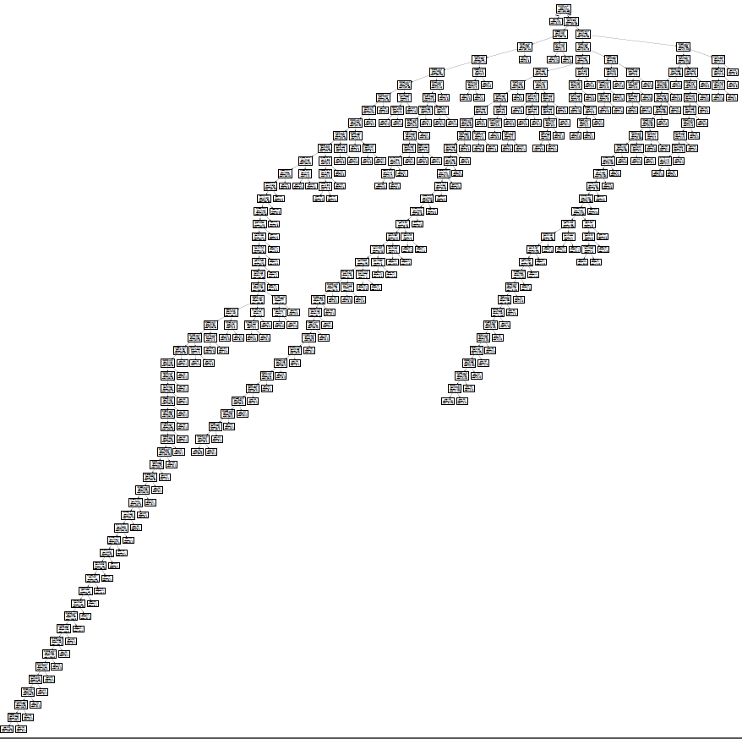
CART结果-决策树外形

Slide 35
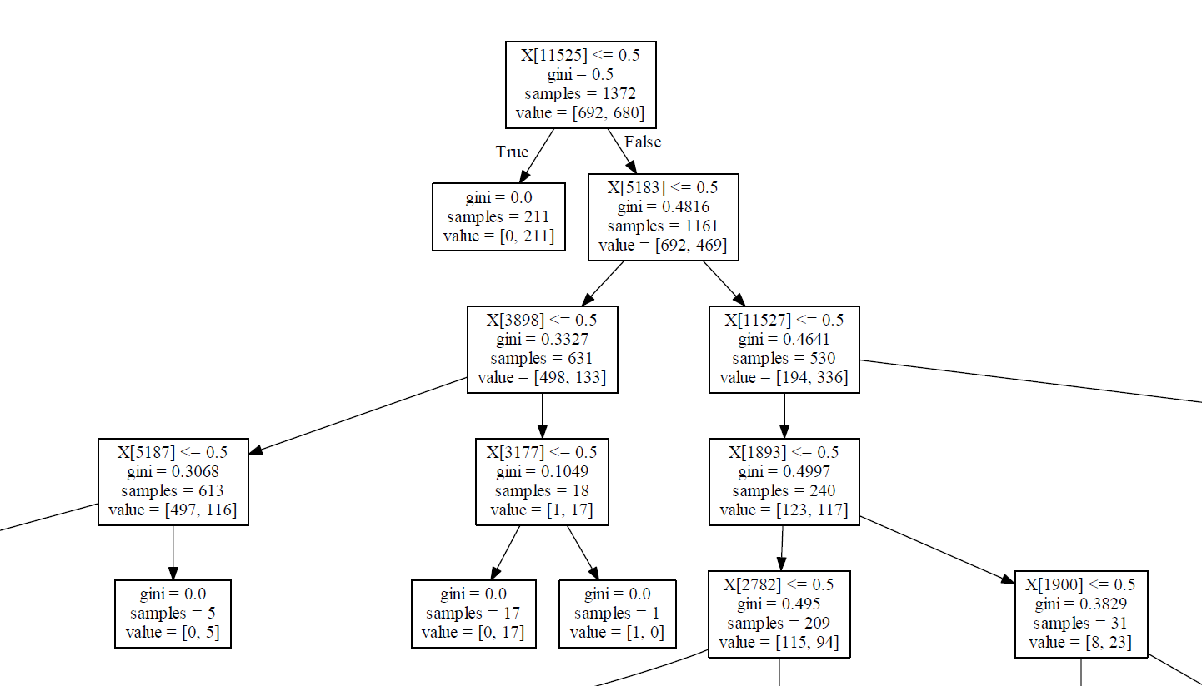
CART结果-决策树外形（局部）

Slide 36
6种分类器对比
 | PRECISION |  |  | RECALL |  |  | F1-SCORE
 | YES | NO | AVG | YES | NO | AVG | YES | NO | AVG
分类属性贝叶斯 | 0.55 | 0.87 | 0.71 | 0.81 | 0.66 | 0.73 | 0.66 | 0.77 | 0.7
高斯分布的贝叶斯 | 0.69 | 0.79 | 0.74 | 0.82 | 0.65 | 0.73 | 0.75 | 0.72 | 0.73
多项式分布贝叶斯 | 0.75 | 0.88 | 0.82 | 0.88 | 0.75 | 0.81 | 0.81 | 0.81 | 0.81
KNN算法 | 0.84 | 0.79 | 0.82 | 0.78 | 0.85 | 0.82 | 0.81 | 0.82 | 0.82
决策树ID3 | 0.94 | 0.97 | 0.95 | 0.97 | 0.94 | 0.95 | 0.95 | 0.95 | 0.95
决策树CART | 0.93 | 0.96 | 0.95 | 0.96 | 0.93 | 0.95 | 0.95 | 0.94 | 0.95
TIME/s
5.4
9.6
12.1
798.2
31.2
48.0

Slide 37
6种分类器对比- 精度，召回率，f1-score

Slide 38
6种分类器对比- 精度，召回率，f1-score

Slide 39
Related works
Spam Detection on Twitter Using Traditional Classifiers http://wbox0.cse.lehigh.edu/~chuah/publications/atc11_spam_camera.pdf
DON’T FOLLOW ME: SPAM DETECTION IN TWITTER
http://ai2-s2-pdfs.s3.amazonaws.com/b03d/9d578ce63574014134a2ad6a6f84a15cb9a6.pdf

Slide 40
Thank you
Fork me at www.github.com/shengtaohou/weibo-spam-detection

